Slide 2
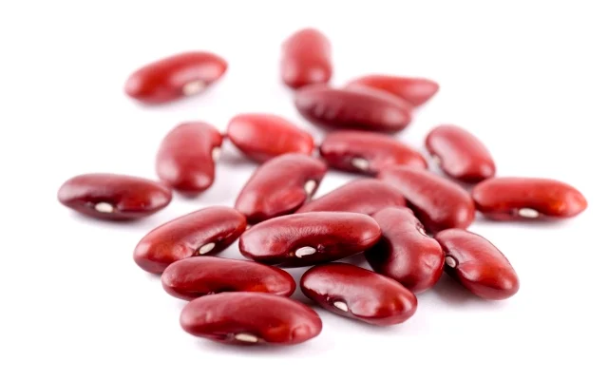
Мета: навчитися оцінювати ступінь та характер мінливості ознаки, будувати варіаційний ряд та варіаційну криву.

Slide 3
Обладнання та матеріали: насіння квасолі, лінійка.

Slide 4
Хід роботи.

Slide 5
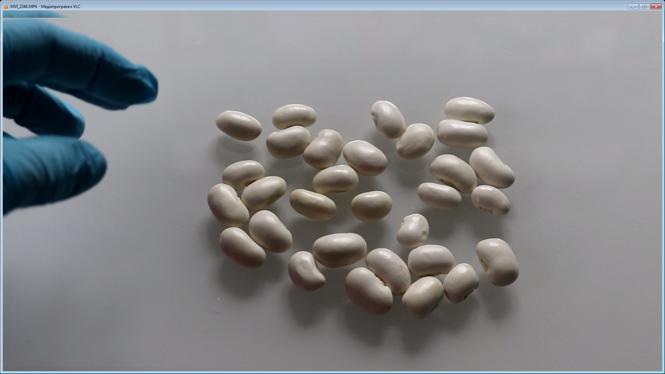

Slide 6
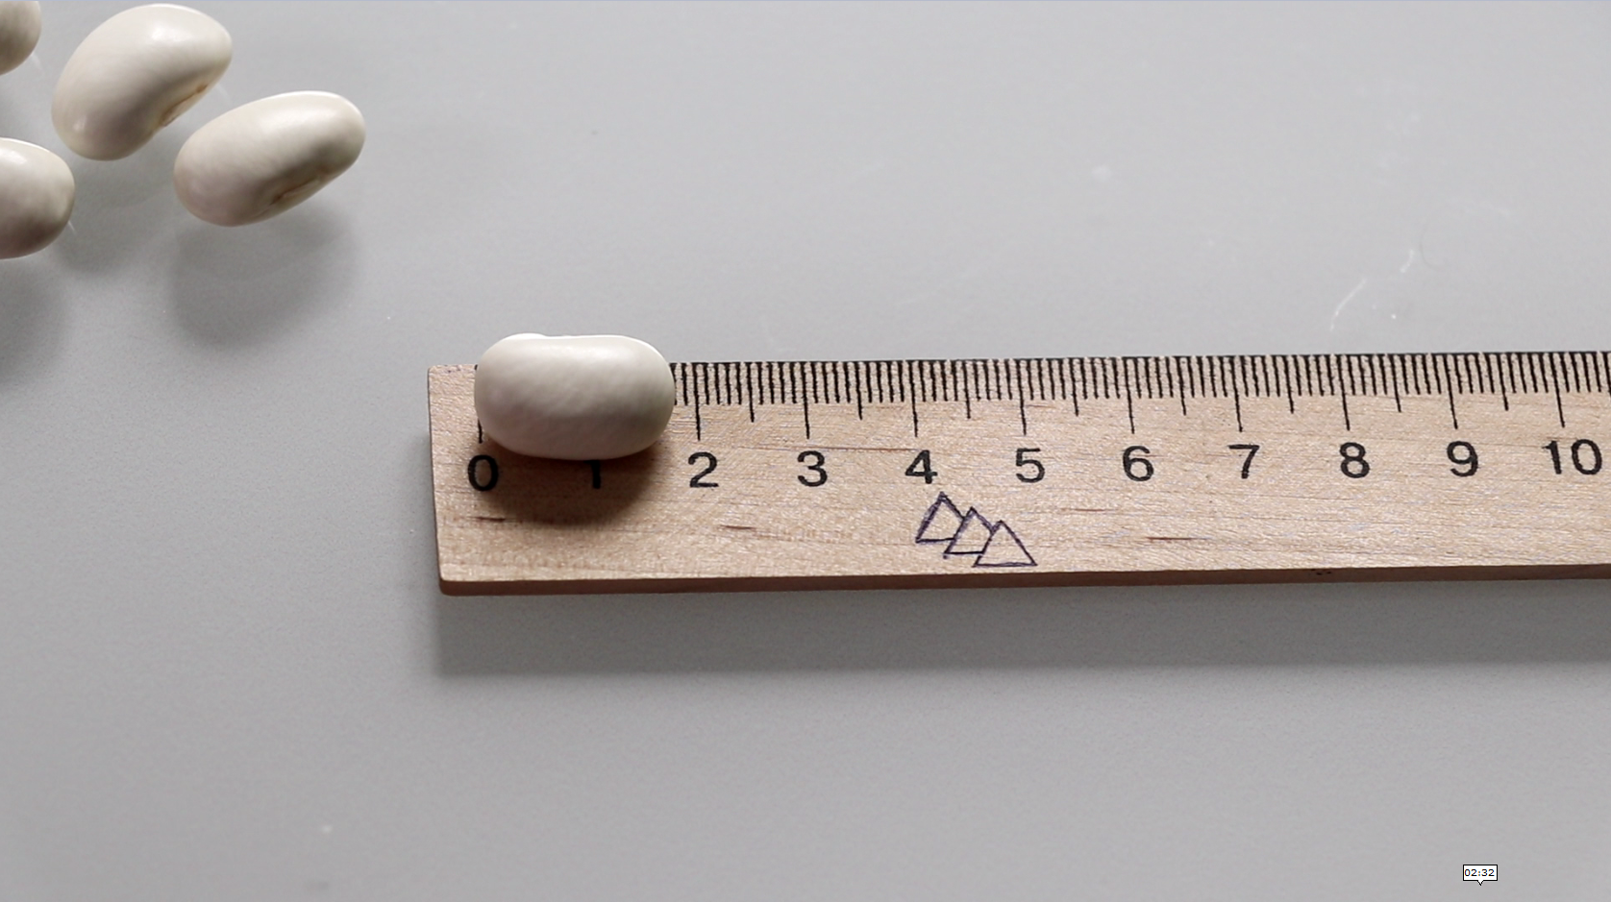

Slide 7
1. Значення розмірів насінин квасолі (см):
1,8 1,8 2,0 1,7 1,9 1,7
2,1 2,0 1,9 2,1 1,9 1,8
2,0 1,7 1,9 1,6 1,9 1,9
1,9 2,1 1,8 2,0 1,7 2,0
1,7 1,6 1,8 1,6 1,8 1,9

Slide 8
2. Варіаційний ряд - послідовність кількісних показників проявів станів певної ознаки (варіант), розташованих у черговості їх зростання чи зменшення
Розміри насінин
V
1,6
1,7
1,8
1,9
2,0
2,1
Частота ознаки,
Р
3
5
6
8
5
3
Разом 30 насінин
Модифікаційна мінливість зумовлена генотипом, але залежить від умов середовища.
Чим сталіші умови розвитку особин, тим коротший варіаційний ряд (і навпаки).
Найбільше число варіант у середній частині ряду.

Slide 9
3. Варіаційна крива – графічний вираз мінливості ознаки, що ілюструє розмах цієї мінливості
Частота ознаки
8
6
4
2
0,2
0,4
0,6
0,8
1,0
1,2
1,4
1,6
1,8
2,0
2,2
Розміри насінин, см

Slide 10
4. Знайдемо середнє значення досліджуваної ознаки.
(V P)
М =
,
де V – варіанта,
Р – частота ознаки,
n – загальне число варіант
n
1,6 ⋅ 3 + 1,7 ⋅ 5 + 1,8 ⋅ 6 + 1,9 ⋅ 8 + 2 ⋅ 5 + 2,1 ⋅ 3
М = = 1,8 см
30

Slide 11
Завдання для самостійного виконання.
Побудувати варіаційний ряд, варіаційну криву і знайти середнє значення ознаки маси тіла учнів 10-11 класів чоловічої статі (кг) за такими показниками:
70, 55, 75, 75, 85, 70, 55, 65, 75, 85, 60, 65, 70, 75, 65, 75, 80, 60,
70, 80, 80, 60, 65, 65, 50, 70, 80, 85, 70, 70, 75, 80, 70, 75, 85

Slide 12
Висновки.
Що таке варіаційний ряд і для чого його складають?

